Slide 1
Разработка «быстрых» методов комбинаторного поиска в слабо формализованных предметных областях на основе интеграции технологии программирования в ограничениях и объектно-ориентированного подхода.
Аспирант:
Олейник Юрий Андреевич
Научный руководитель:
к. т. н. Зуенко Александр Анатольевич

Slide 2
Актуальность работы обусловлена необходимостью решения практических задач в слабо формализованных предметных областях, характеризующихся сложной структурой и большим объемом обрабатываемой разнородной количественной и качественной информации. В результате требуется обеспечить эффективный перебор и оценку большого количества возможных вариантов решения данных задач.
Научная новизна:
Реализация контекстно-ориентированных механизмов формирования и активации систем ограничений на основе объектно-ориентированного представления информации о предметной области обеспечивает ускорение комбинаторного поиска в слабо формализованных предметных областях по сравнению с существующими средствами программирования ограничениях, поддерживающими только простые типы переменных.

Slide 3
Цель работы:
Разработка «быстрых» методов комбинаторного поиска на основе интеграции технологии программирования в ограничениях и объектно-ориентированного подхода для эффективного решения сложно структурированных задач в слабо формализованных предметных областях.
Задачи работы:
Анализ возможности применения объектно-ориентированного подхода в системах программирования в ограничениях.
Разработка технологии построения объектно-ориентированного представления информации о предметной области, нацеленного на обработку методами программирования в ограничениях.
Разработка методов генерации контекстов по объектно-ориентированному представлению предметной области.
Разработка методов и алгоритмов активации контекстных ограничений.
Программная реализация разработанных методов и процедур.

Slide 4
Задача удовлетворения ограничений(CSP)
Основные компоненты CSP: <X, D, C>, где
X – набор переменных{X₁, X₂ , …, X_{n}};
D – набор доменов {D₁, D₂ , …, D_{n}};
C – набор ограничений{C₁, C₂ , …, C_{m}}.
Решением задачи является присвоение каждой переменной X_{i} значения из соответствующего домена D_{i}, таким образом, чтобы выполнялись все ограничения.

Slide 5
Особенности объектно-ориентированного подхода
Инкапсуляция – выделение подгрупп ограничений по какому-либо признаку и относительно изолированная их обработка. Такие подгруппы были названы контекстами.
Наследование – описание ограничений различного уровня абстракции и механизмов генерации из них более конкретных потомков.

Slide 6
Контексты
Класс 1
Класс 2
Абстрактная
модель
задачи
Переменная 1
Абстрактный контекст
Переменная 4
Переменная 2
Переменная 5
Переменная 3
Переменная 6
Объект
класса 1
Объект
класса 2
Модель
конкретной
задачи
Уточненные правила
Переменная 1
Переменная 4
Переменная 2
Переменная 5
Переменная 3
Доп.
правила
Переменная 6
Прикладной контекст

Slide 7
Пример
Задача планирования локализации разлива нефти путем обвалования (окружение дамбой места разлива). Необходимо погрузить погрузчиками грунт в грузовики и доставить его по дорогам к местам построения дамбы.
Абстрактный контекст
Грузовики
Погрузчики
Дороги
Тяжелый (T)
Тяжелый (L)
Широкая (R)
Средний (t)
Средний (l)
Узкая(r)
Не может ехать
Не может грузить

Slide 8
Пример
R2
Карьер
R1
Разлив
R3
Грузовики T1, T2, t1, t2
Погрузчики L1, L2, l1,l2
r1
Уточненные правила
Дороги
Грузовики
Погрузчики
R1
T1
L1
R2
T2
L2
R3
t1
l1
r1
t2
l2
Не может ехать
Не может грузить

Slide 9
Пример
Дополнительные правила: неисправные погрузчик l1 может работать только со средними грузовиками, дорога R3 повреждена разливом и по ней могут проехать только средние грузовики.
Прикладной контекст
Дороги
Грузовики
Погрузчики
R1
T1
L1
R2
T2
L2
R3
t1
l1
r1
t2
l2
Не может ехать (уточненные правила)
Не может ехать (доп. правила)
Не может грузить (уточненные правила)
Не может грузить (доп. правила)

Slide 10
Программная реализация
Задача
Объектно-ориентированная система программирования в ограничениях
Уточненные
контексты
Простейшие ограничения
Библиотеки программирования в ограничениях
Модель
конкретной
задачи
Интерпретатор ограничений
Переменные
Переменные
Частные контексты
Алгоритмы активации
Разрешенные переменные
Решение

Slide 11
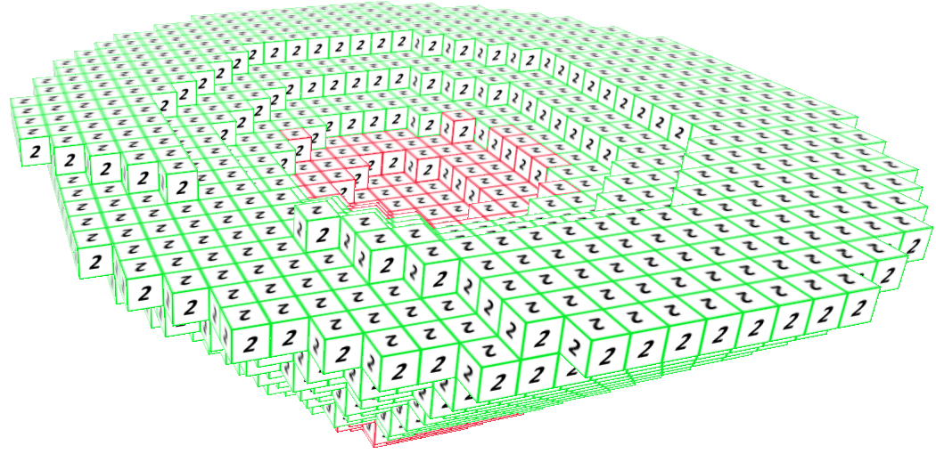
Практическое применение
При участии коллег из горного института ведется разработка модели, а также абстрактных и прикладных контекстов для задачи планирования открытых горных работ.

Slide 12
Спасибо за внимание

